Slide 1


Diagramas de flujo
Diagramas de flujo y la herramienta PSeInt
DR© Instituto Tecnológico y de Estudios Superiores de Monterrey

Slide 2



1
Diagrama de flujo

Slide 3
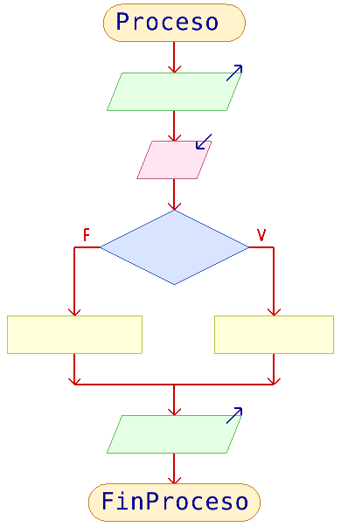


Diagrama de flujo
Es la representación gráfica de un
algoritmo.
Se aplica para representar programas, procesos, procedimientos y flujos de trabajo en diferentes disciplinas.

Slide 4
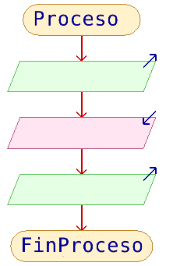
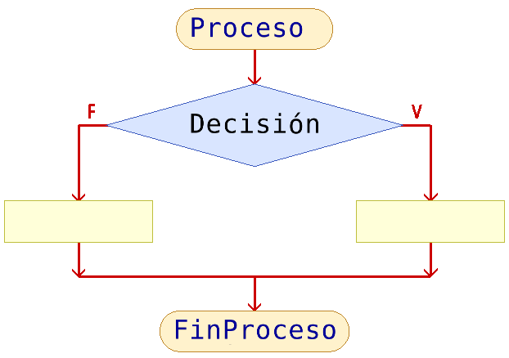
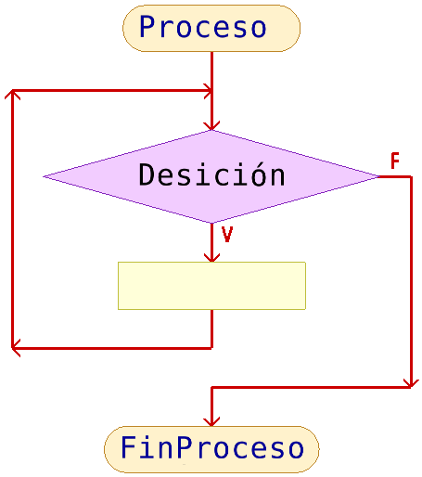
Diagrama de flujo
Estructuras de control
Secuencia Decisión Ciclo

Slide 5
2
Herramienta PSeInt

Slide 6


Diagrama de flujo
PSeInt
La herramienta PSeInt permite generar un pseudocódigo o crear diagramas de flujo así como ejecutarlos o correrlos.

Slide 7
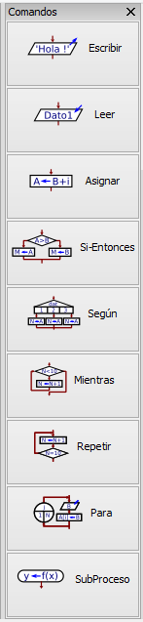
Diagrama de flujo
PSeInt
Simbología para diagramas de flujo en PSeInt.

Slide 8
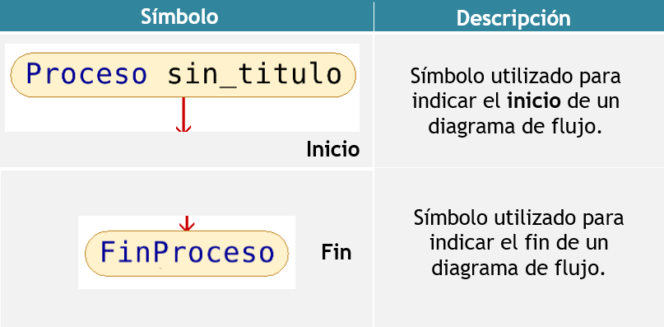
Diagrama de flujo (PSeInt)
Símbolos

Slide 9
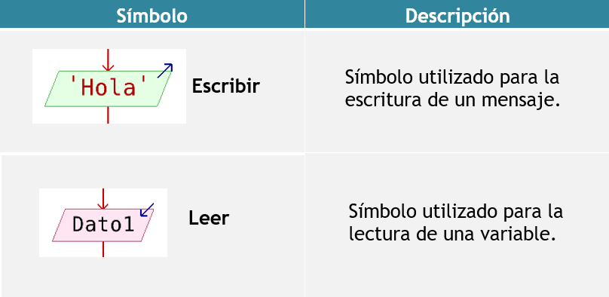
Diagrama de flujo (PSeInt)
Símbolos

Slide 10
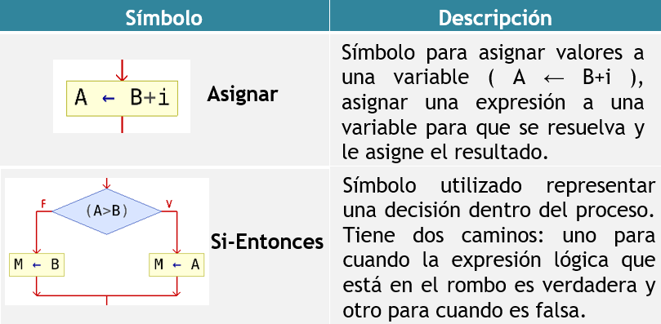
Diagrama de flujo (PSeInt)
Símbolos

Slide 11
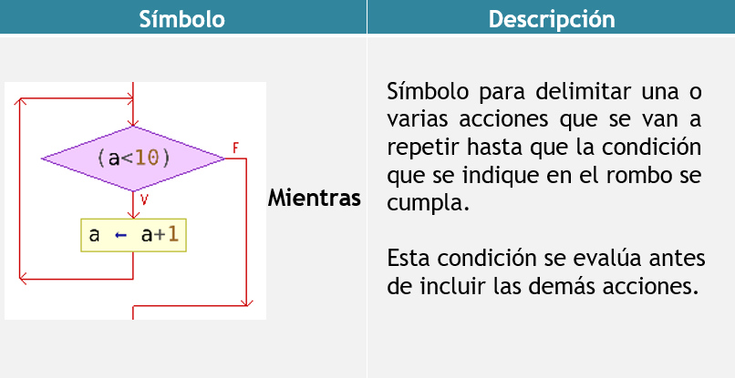
Diagrama de flujo (PSeInt)
Símbolos

Slide 12
Variable
Es un elemento al cual le damos un nombre y le atribuimos un determinado tipo de información.
Ejemplos:
edad = 21 suma = x+y tasa = 0.035

Slide 13
Tipos de datos
Son los valores que puede tomar una variable. Los tipos de datos en PSeInt son los siguientes:
Entero
Real
Caracter
Lógico

Slide 14
Tipos de datos
PSeInt
Entero: Permite guardar valores enteros, números que no tienen decimal.
Real: Permite guardar números decimales
Caracter: Permite colocar una cadena de texto; como letras, palabras, etc.
Lógico: Permite guardar booleanos, es decir, falso o verdadero.

Slide 15
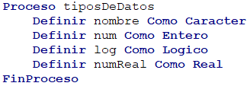
Tipos de datos
PSeInt

Slide 16
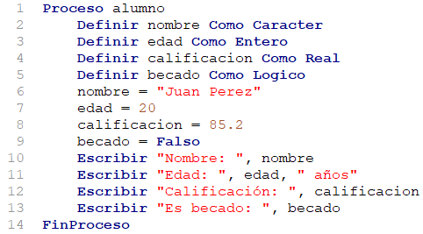
Ejemplo de pseudocódigo:
PSeInt

Slide 17
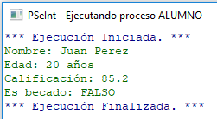
Ejemplo de ejecución:
PSeInt

Slide 18
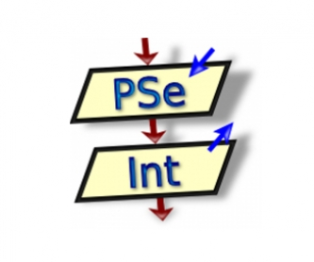
Instala PSeInt
Descarga PSeInt en:
http://pseint.sourceforge.net/?page=descargas.php

Slide 19
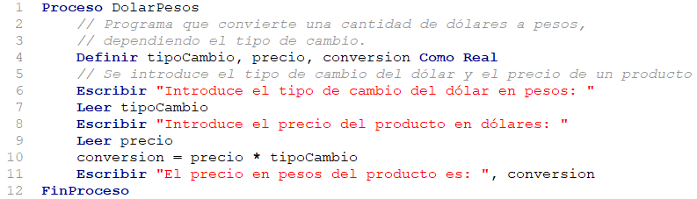
Ejemplo del pseudocódigo
PSeInt
Pseudocódigo para convertir a pesos, el precio de un producto que está en dólares:
20

Slide 20
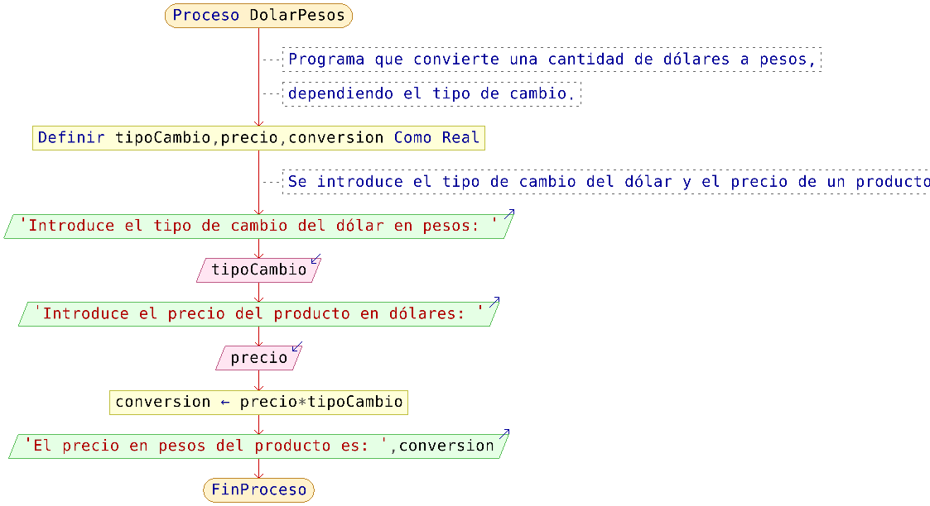
Ejemplo de Diagrama de flujo
PSeInt
Diagrama de flujo para convertir a pesos, el precio de un producto que está en dólares:

Slide 21
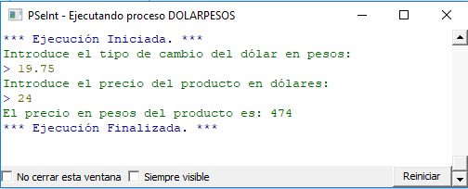
Ejemplo de ejecución:
PSeInt
PSeInt para convertir a pesos el precio de un producto que está en dólares, EJECUCIÓN:

Slide 22
Ejercicios
Utiliza la herramienta PSeInt y ejecuta los siguientes ejercicios.
Escribe el pseudocódigo y su correspondiente diagrama de flujo en PSeInt.

Slide 23
Ejercicio 1
Convierta el precio de un producto de pesos a dólares, si se tiene el tipo de cambio del dólar y el precio en pesos del producto.
El resultado debe mostrar "El precio del producto en dólares es:" X .
Casos de prueba:
Guarda como: dolares_matricula.psc
Precio pesos | Tipo de cambio | Precio dólares
100 | 19.20 | 5.21
78.5 | 19.80 | 3.96
98.6 | 20.01 | 4.93

Slide 24
Ejercicio 2
Calcule el tiempo que se tarda un auto en llegar a un lugar, así como los litros de gasolina que se requieren y su costo en pesos si se tiene la distancia a recorrer en Km, la velocidad en Km por hora, el rendimiento del auto en Km por litro y el precio por litro de la gasolina. El resultado debe mostrar el tiempo, los litros y el costo en pesos.
Recuerda que v = d / t
Guarda como: auto_matricula.psc
Casos de prueba:
Distancia | Velocidad | Rendimiento | Precio | Tiempo | Litros | Costo
120 | 100 | 34 | 20 | 1.2 | 3.53 | 70.58
397 | 60 | 56 | 19.5 | 6.61 | 7.09 | 138.24
245 | 34 | 34 | 19.7 | 7.20 | 7.20 | 141.95

Slide 25
Ejercicio 3
Un alumno desea conocer la calificación final de su materia de Programación.
La rúbrica de esta materia se compone de la siguiente manera:
Parcial 1 20%
Parcial 2 35%
Proyecto final 15%
Examen final 30%
Guarda como: calificacion_matricula.psc
Casos de prueba:
Parcial 1 | Parcial 2 | Proyecto Final | Examen final | Calificación final
98.5 | 78.5 | 60.7 | 90.6 | 83.46
56.7 | 45.7 | 100 | 67.8 | 62.67
78.6 | 78.6 | 67.5 | 76 | 76.15

Slide 26
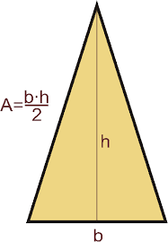
Ejercicio 4
Un estudiante desea conocer el área de un triángulo a partir de la base y la altura.
Guarda como: triangulo_matricula.psc
Casos de prueba:
Base | Altura | Área
3.4 | 6.7 | 11.39
45.3 | 34.9 | 790.48
13.6 | 20.4 | 137.7

Slide 27
Ejercicio 5
Convertir de grados Centígrados a grados Fahrenheit. Digite el número de grados Centígrados que desea convertir a grados Fahrenheit.
F = C*(9/5)+32 (utiliza la fórmula para realizar la conversión).
El resultado debe mostrar: "X grados centígrados corresponden a X grados Fahrenheit".
Guarda como: grados_matricula.psc
Casos de prueba :
Grados Centígrados | Grados Fahrenheit
34.6 | 94.28
23.45 | 74.21
2.4 | 36.32

Slide 28
Fuentes para consultar
◇http://pseint.sourceforge.net/
◇http://pseint.sourceforge.net/?page=descargas.php
2

Slide 29

Gracias

